Slide 1
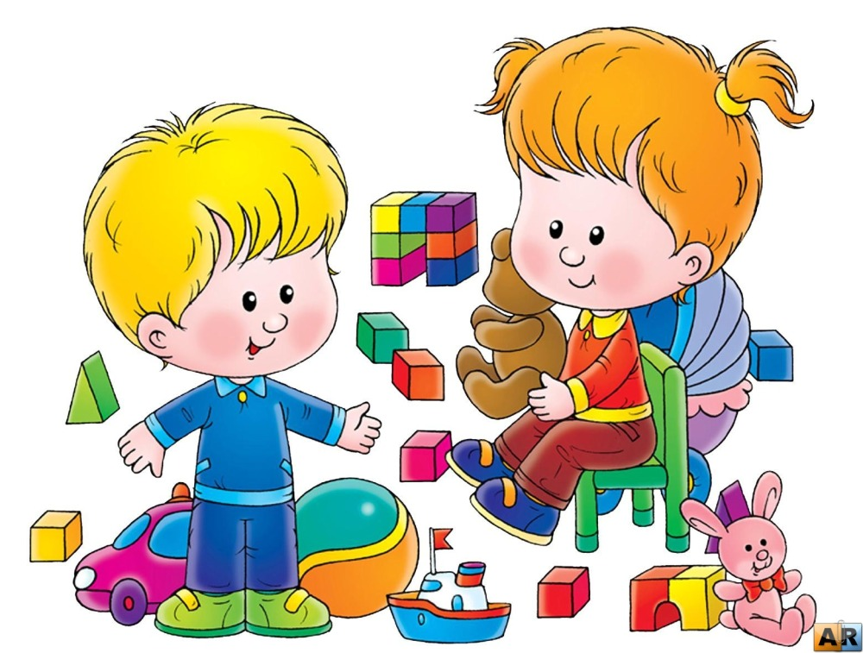
«Возрастные особенности, задачи обучения и воспитания детей 2–3 лет»
Муниципальное бюджетное дошкольное образовательное учреждение № 26 г.Павлово
Воспитатель: Катютина И.В.

Slide 2
Рабочая программа группы разработана
на основе образовательной программы ДОУ, примерной общеобразовательной программы «От рождения до школы» под редакцией Н.Е. Вераксы, Т.С. Комаровой, М.А. Васильевой и обеспечивает разностороннее развитие детей в возрасте от 2 до 3 лет с учетом их возрастных и индивидуальных особенностей по 5 основным направлениям:
-социально – коммуникативному,
-познавательному,
- речевому,
-художественно-эстетическому,
физическому развитию.

Slide 3
Задачи: -Сохранность и укрепление физического и психического здоровья детей, в том числе их эмоционального благополучия; -Обеспечить равные возможности для полноценного развития каждого ребенка в период дошкольного детства; -Приобщить детей к социокультурным нормам, традициям семьи, общества, государства; -Формировать общую культуру личности, в том числе ценность здорового образа жизни, развитие социальных, нравственных, эстетических, интеллектуальных и физических качеств; -Объединить целостный образовательный процесс на основе духовно – нравственных и социокультурных ценностей и принятых в обществе правил и норм поведения в интересах человека, семьи, общества; -Развивать особенности и творческий потенциал каждого ребенка как субъекта отношений с самим собой, другими детьми, взрослыми и миром.

Slide 4
Образовательная область
«Социально – коммуникативное развитие»
-Поддерживать интерес к познанию себя как человека:
я – мальчик, я – девочка, я умею дружно играть, трудиться, рисовать.
-Узнавать свой дом, квартиру.
-Узнавать и называть членов семьи, их трудовые действия.
-Узнавать свой детский сад, ориентироваться в группе и на участке.
-Воспитывать интерес к труду взрослых, желание помогать им.
-Воспитывать культурно-гигиенические навыки и навыки самообслуживания.
-Знакомить с понятиями «можно», «нельзя», «опасно».

Slide 5
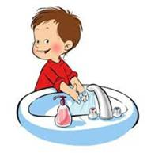
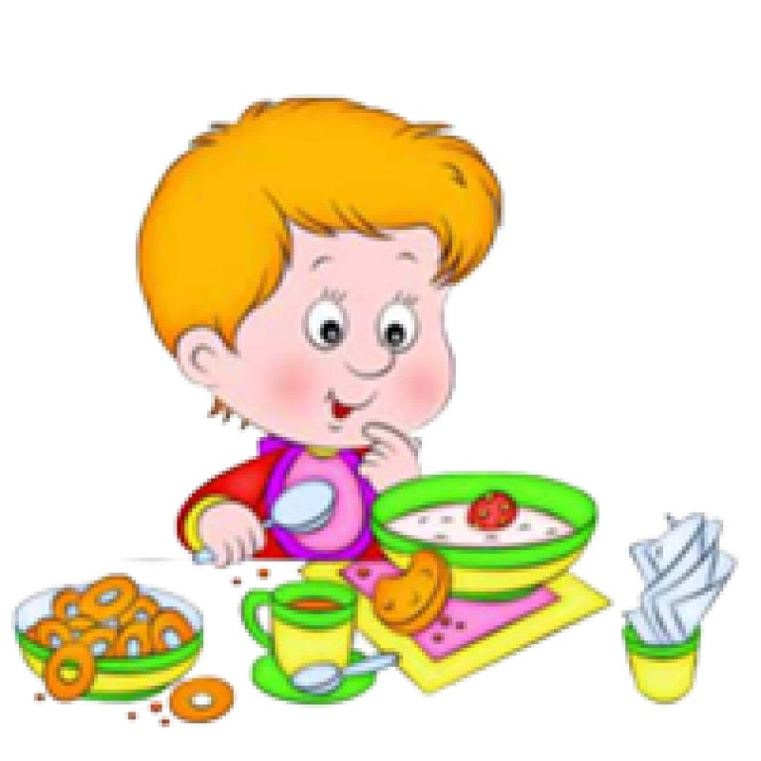
Формирование культурно – гигиенических навыков
Дети в этом возрасте должны самостоятельно мыть руки по мере загрязнения и перед едой, насухо вытирать лицо и руки полотенцем. Пользоваться индивидуальными предметами (носовым платком, салфеткой, полотенцем, расческой, горшком). Во время еды дети должны правильно держать ложку. При небольшой помощи взрослого снимать одежду, обувь в определенном порядке аккуратно складывать снятую одежду; правильно надевать одежду и обувь. С помощью взрослого приводят себя в порядок.

Slide 6
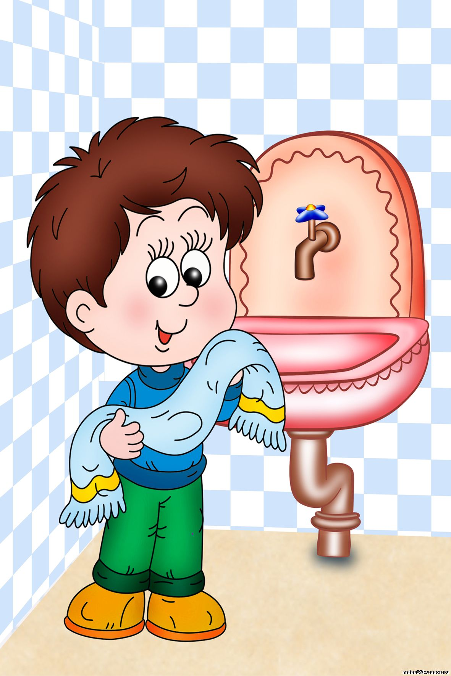
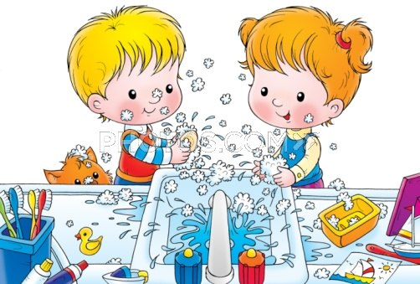
С формированием культурно – гигиенических навыков у детей появляется чувство опрятности и желание быть чистыми и красивыми.

Slide 8
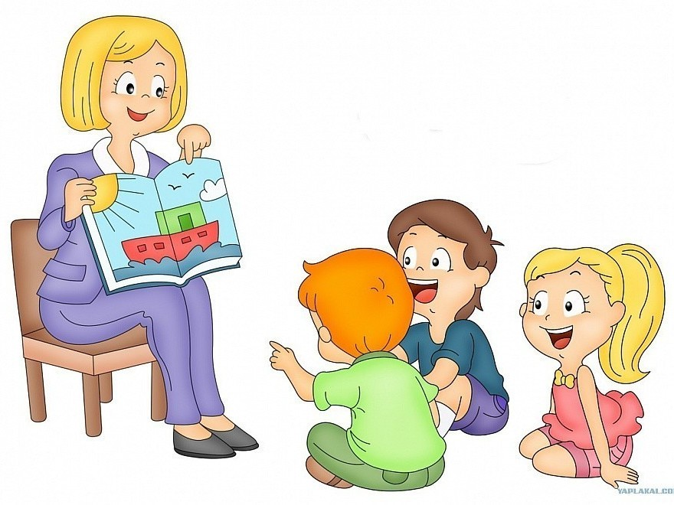
Умственное развитие В игре происходит всестороннее развитие ребёнка, в том числе и умственное… Через игру дети знакомятся с предметным миром: изучают качества предметов и действия, которые можно осуществить с этим предметом. С помощью игр, ребенок знакомится с сенсорными эталонами: цветом и формой… А также для детей организуются специальные игры - занятия, продолжительность которых 10 минут.

Slide 9
Образовательная область «ПОЗНАВАТЕЛЬНОЕ РАЗВИТИЕ»
-Учить определять цвет, величину, форму предметов; расположение их по отношению к ребенку (далеко, близко, высоко). Знакомить с материалами (дерево, бумага, ткань, глина, их свойствами (прочность, твердость, мягкость) .
-Количество. Развивать умение видеть общий признак предметов группы (все мячи — круглые, эти — все красные, эти — все большие и т. д.) .
-Различать понятия «много», «один», «ни одного»;
-Развивать умение ориентироваться в расположении частей своего тела и в соответствии с ними различать пространственные направления от себя: вверху — внизу, впереди — сзади (позади, справа — слева).

Slide 10
-Расширять представления детей о растениях и животных.
-Продолжать знакомить с домашними животными и их детенышами, особенностями их поведения и питания.
-Расширять представления о диких животных (медведь, лиса, белка, еж и др.)
-Учить наблюдать за птицами, прилетающими на участок (ворона, голубь, синица, воробей и др., подкармливать их зимой.
-Дать представления о том, что для роста растений нужны земля, вода и воздух. -Знакомить с характерными особенностями следующих друг за другом времен года и теми изменениями, которые происходят в связи с этим в жизни и деятельности взрослых и детей.

Slide 11
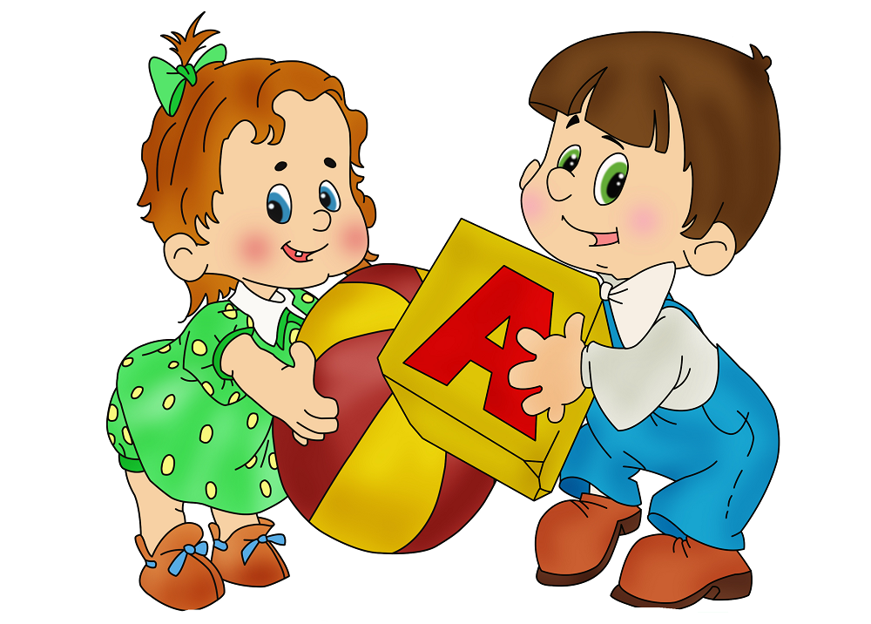
Воображение Задача взрослого – развивать детскую фантазию и умело использовать её, например, в сюжетной игре. Правильно организованная прогулка создаёт все условия для ознакомления ребёнка с окружающим его миром - что летом листья на деревьях зелёные.

Slide 12
Словарный запас
К трем годам достигает 1200-1300 слов. Ребенок употребляет почти все части речи, хотя не всегда правильно. Однако родители должны тактично поправлять ребенка. Звукопроизношение становиться более совершенным. Характерной особенностью речи ребенка двух-трех лет является постоянное проговаривание, сопровождение речью всех действий, игровых ситуаций.

Slide 13
Образовательная область «РЕЧЕВОЕ РАЗВИТИЕ»
-Продолжать помогать детям общаться со знакомыми взрослыми и сверстниками посредством поручений (спроси, выясни, предложи помощь, поблагодари и т. п.) .
-В целях обогащения и уточнения представлений о предметах ближайшего окружения предоставлять детям для самостоятельного рассматривания картинки, книги, наборы предметов.
-Уточнять названия и назначение предметов одежды, обуви, головных уборов, посуды, мебели, видов транспорта.
-Напоминать детям о необходимости говорить «спасибо», «здравствуйте», «до свидания», «спокойной ночи» (в семье, группе) .

Slide 14
-Читать знакомые, любимые детьми художественные произведения, рекомендованные программой для детей.
-Воспитывать умение слушать новые сказки, рассказы, стихи, следить за развитием действия, сопереживать героям произведения.
-Учить детей читать наизусть потешки и небольшие стихотворения.
-Продолжать способствовать формированию интереса к книгам. -Регулярно рассматривать с детьми иллюстрации.
-Дети, которым часто читают, чувствуют близость, защищенность, безопасность. Таким детям гораздо комфортнее жить, нежели тем, кто лишен радости чтения.

Slide 15
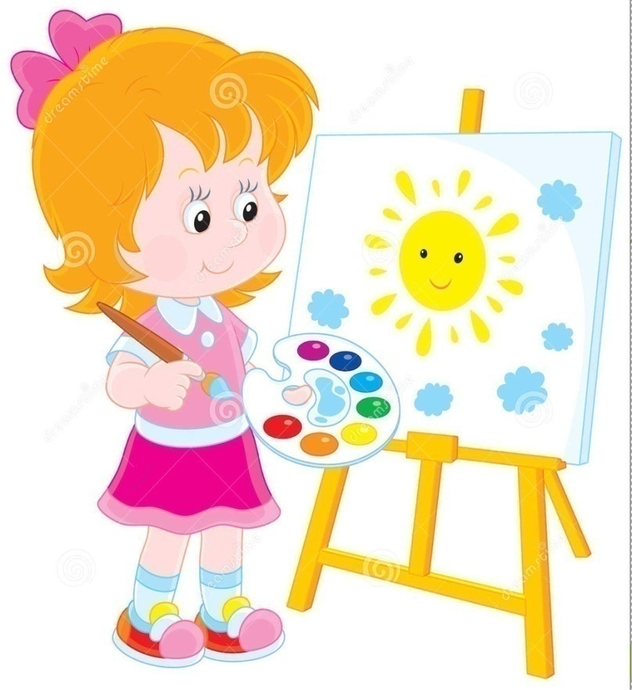
Развитие творческих способностей
Возраст 2-3 лет –это пора активного развития творческих способностей.
В этот период важно обеспечить ребенку простор для творчества в рисовании, конструировании, лепке, сочинении невероятных историй, собирании мозаик. Рисовать можно карандашами, красками, пальчиками по песку. Лепить – из пластилина, глины, теста. Собирать и строить конструкторы («Лего»), мозаики, пазлы, пирамиды, кубики. При этом самые невероятные конструкции должны с восторгом приниматься взрослыми. Это придаст малышу уверенности.

Slide 16
ОБРАЗОВАТЕЛЬНАЯ ОБЛАСТЬ
«Художественно –эстетическое развитие»
-Формировать умение правильно держать кисть, карандаш, фломастер. Проводить горизонтальные, вертикальные, округлые линии.
• -Формировать умение набирать краску на кисть; хорошо промывать кисть; осушать промытую кисть о мягкую тряпочку или бумажную салфетку.
• -Закреплять названия цветов (красный, синий, жёлтый, зелёный, белый, чёрный).
• -Развивать умение раскатывать комочки прямыми и круговыми движениями.
• В конструировании знакомить детей со строительным материалом (кубики, кирпичики, пластины).
- Воспитывать интерес к музыке.
-

Slide 17
Двигательные навыки Дети учатся управлять своим телом: при беге и ходьбе; при наклонах и подъёмах; учатся новым движениям: прыгать с высоты; подниматься и спускаться по лестнице; прыгать на двух ногах. - Появляется большая согласованность в умении управлять своим телом.

Slide 18
Образовательная область
«Физическое развитие»
-Ходить и бегать, не наталкиваясь друг на друга.
-Прыгать на двух ногах и вместе с продвижением.
-Брать, держать, переносить, класть, катать, бросать мяч.
-Ползать, подлезать под натянутую веревку.
-Влезать на невысокую лесенку и слезать с нее.
-Развивать у детей желание играть со взрослым в подвижные игры: попрыгать, как зайчики, поклевать зернышки, как цыплятки.

Slide 19
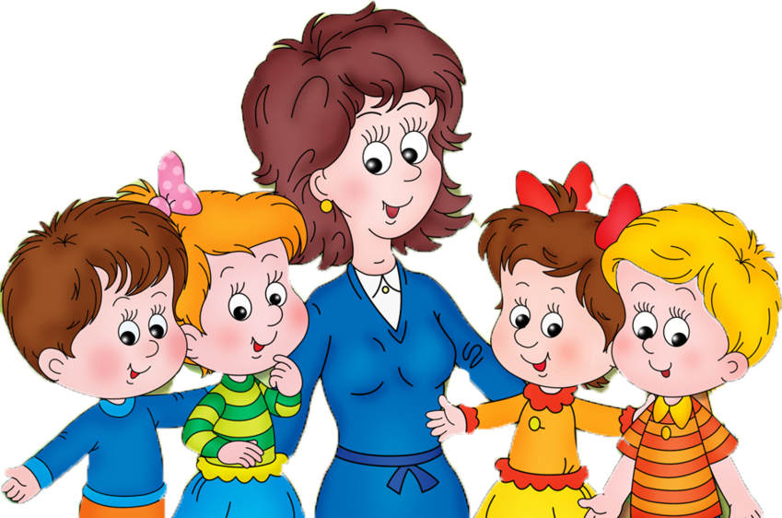
Помните! Что главной фигурой в жизни ребёнка по- прежнему остаётся – взрослый!

